Slide 1


ASP.NET MVC като потребителски интерфейс
Национална програма
"Обучение за ИТ умения и кариера"
https://it-kariera.mon.bg
Министерството на образованието и науката
https://www.mon.bg
Разработка на софтуер

Slide 2
Съдържание
Използване на ASP.NET MVC за презента- ционен слой
Разделяне на приложението на проекти според слоя

Slide 3
Какво е ASP.NET MVC
ASP.NET MVC е рамка за изграждане на уеб приложения.
Базирана на MVC шаблона
Лесна и бърза за работа
Чудесен визуален интерфейс за нашето приложение
Благодарение на ASP.NET MVC ние ще дадем добър и удобен външен вид на нашето CRUD приложение

Slide 4
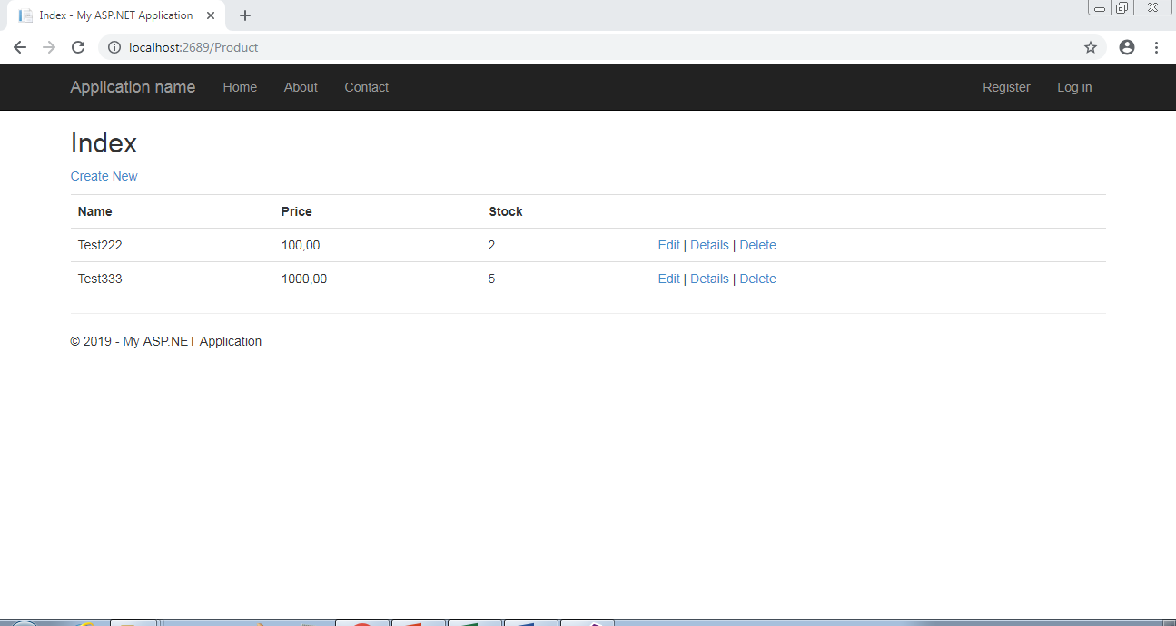
Структура на проекта ни
С участието на ASP.NET MVC
4

Slide 5
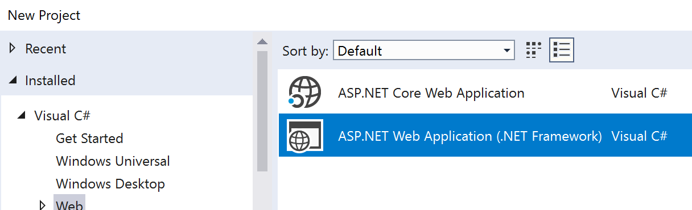
Какви проекти трябва да имаме? [1/3]
ASP.NET Web Application
Tова ще е проекта ни, който ще действа като презентационен слой

Slide 6
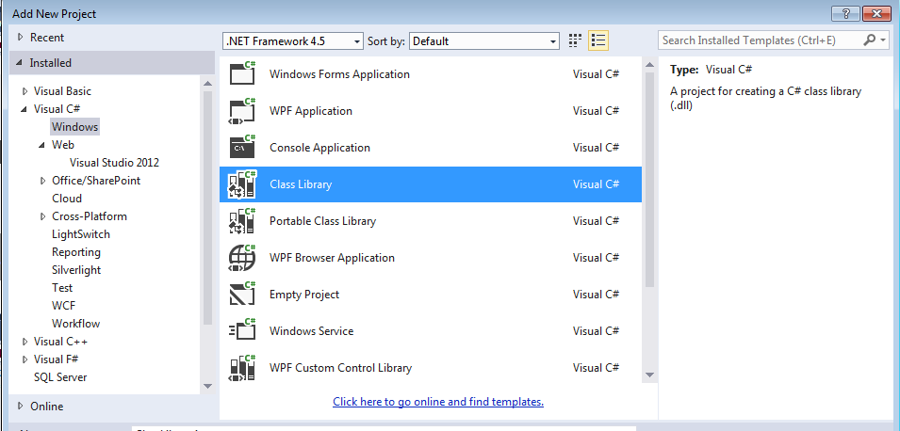
Какви проекти трябва да имаме? [2/3]
Data - това ще е проекта ни, който ще бъде слоят за данни. При създаването му от Visual C# -> Windows трябва да изберем Class library

Slide 7
Какви проекти трябва да имаме? [3/3]
Business - това ще е проекта ни, който ще бъде слоят за услуги. При създаването му от Visual C# -> Windows трябва да изберем Class library

Slide 8
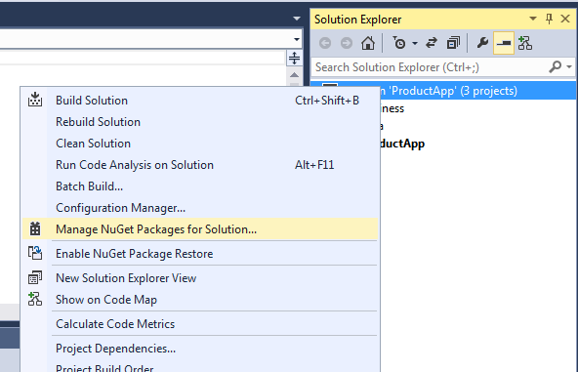
Добавяне на EntityFramework
Цъкнете с десен бутон върху solution-a и изберете Manage NuGet Packages for Solution и инсталирайте EntityFramework. Изберете инсталация за всичките проекти в solution-a

Slide 9
Добавяне на референции
На проект Business изберете [Add] -> References. Добавете референция към Data
На проект ProductApp /проектът на ASP.NET/ изберете [Add] -> References. Добавете референция към Business и Data

Slide 10
Data/Model/Product.cs
Създайте подпапка Model в Data, а в нея модел клас Product.cs
public class Product
{
public int Id { get; set; }
public string Name { get; set; }
public decimal Price { get; set; }
public int Stock { get; set; }
}

Slide 11
Data/ProductContext.cs
Създайте ProductContext клас, който наследява DbContext. Ще има нужда да добавите и using директива:
using System.Data.Entity;
public class ProductContext : DbContext
{
public ProductContext() : base("name=ProductContext")
{
}
public DbSet<Product> Products { get; set; }
}

Slide 12
Business/ProductBusiness.cs
Създаваме управляващо поле от клас ProductContext:
Създаваме методи, които извършват желаните операции, извиквайки свойството Products и методи върху него, познати ни от LINQ:
По аналогичен начин реализираме другите методи
private ProductContext context;
public List<Product> GetAll() {
using (productContext = new ProductContext()) {
return productContext.Products.ToList();
}
}

Slide 13
Свързване на ASP.NET с другите слоеве [1/2]
В Web.config намираме <connectionStrings> секцията. Там под другия <add> добавяме и нашия:
След тази стъпка трябва да се уверим, че сме направили Build на целия Solution
<add name="ProductContext" connectionString="Data Source=.; Initial Catalog=ProductDb; Integrated Security=true„ providerName="System.Data.SqlClient" />

Slide 14
Свързване на ASP.NET с другите слоеве [1/2]
Добавяме контролер, чрез десен бутон върху Controllers папката -> Add -> Controller
Изберете MVC Controller with views
За име на контролера задайте ProductController
За Model клас посочете Product (Data.Model)
За Data Context клас посочете ProductContext (Data)

Slide 15
Използване на приложението [1/2]
Компилирайте и стартирайте приложението.
Добавете /Product в края на URL адреса и заредете страницата
Пред вас вече е наличен уеб интерфейса за нашето приложение, в който може да извършите всички CRUD операции

Slide 16
Използване на приложението [2/2]

Slide 17
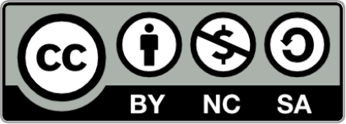
Национална програма
"Обучение за ИТ умения и кариера"
https://it-kariera.mon.bg
Министерството на образованието и науката
https://www.mon.bg
Документът е разработен за нуждите на Национална програма "Обучение за ИТ умения и кариера" на Министерството на образованието и науката (МОН) и се разпространява под свободен лиценз CC-BY-NC-SA (Creative Commons Attribution-Non-Commercial-Share-Alike 4.0 International).

